Slide 1
Síndrome do impostor
O que é e como vence-la

Slide 2







Carol Vilas boas
Escritora
Mãe do Serginho
Palestrante
SDM
Community Manager
Louca dos gatos

Slide 3




Agilista
trilhas
Livro
Kung fu
Palestra
Família

Slide 4
O que é a síndrome?
Atinge em media 70% dos profissionais bem-sucedidos. E você pode ser um!
Predominantemente em mulheres;
“É uma crença interior de que você não é bom o suficiente, ou não pertence” Rachel Buchan;
É aquela voz interior que diz que você não vai conseguir (self 1 e self 2);

Slide 5
7 sinais da síndrome do Impostor
Você apela para a autossabotagem no trabalho.
Você nunca termina nada.
Você se tornou um workaholic insano.
Ou você tem se esforçado menos?
Você procrastina tudo que pode.
Você adota a discrição absoluta ou, quando ser discreto não resolve, parte para mudanças desenfreadas.
Você usa o seu carisma para conseguir aprovação.

Slide 6


Como trabalhar com a sua síndrome?
Michele Obama
  Sempre ouviu que, por que era mulher e negra não era boa o suficiente.
  De tanto ouvir, passou a acreditar e o impostor assumiu!
  Não acreditava em si mesmo para falar em público
  Se obrigou a falar em público para vencer.
Natalie Portman
  Interpretou a Rainha Amidala enquanto se formava em psicologia
  Não queria que seu nome aparecesse nas “letrinhas”
  Não entendeu porque razão “deram” um Oscar para ela.

Slide 7

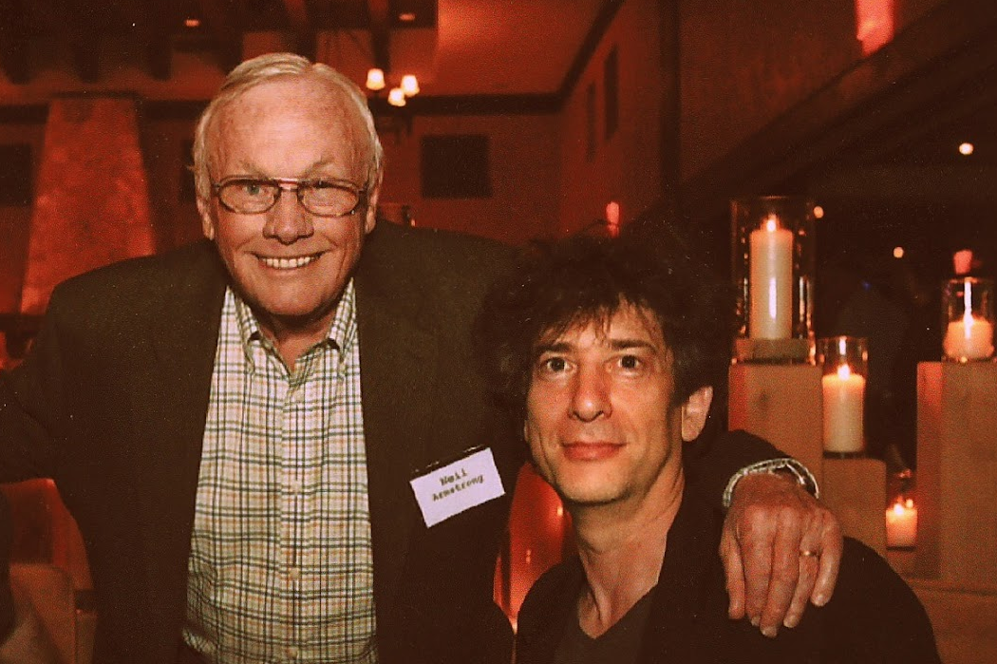
Caso Neil’s
  Neil Armstrong
    Primeiro homem a pisar na lua
    “Mas só foi levado a um lugar”
  Neil Gaiman
    Escritor de diversos best-sellers (Deuses Americanos, Mitologia Nordica, Stardust, entre outros)
    “Só escrevi algumas coisas”
Como trabalhar com a sua síndrome?
Caso Noel Fergunson
  Médico irlandês, conciente da síndrome e utiliza-a para impulsionar seus estudos e sua dedicação.

Slide 8

Como é conviver com um impostor
É inspirador;
Motivador;
Desesperador

Slide 9
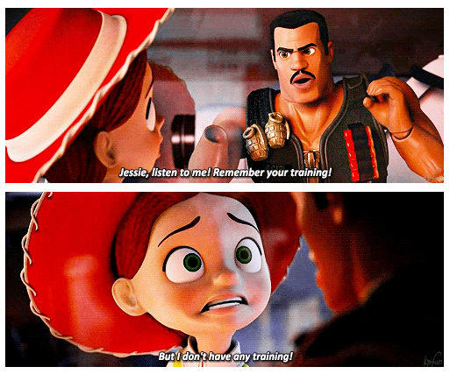

Dicas para você que é impostor
Não compare o seu interior com o exterior de outra pessoa.
Aceite que você não está 100% qualificado para estar onde você está — e tudo bem.

Slide 10


Dicas para você que é impostor
Mantenha um arquivo ou uma lista de coisas boas que as pessoas disseram sobre você e seu trabalho.
Adote uma postura de poder.

Slide 11

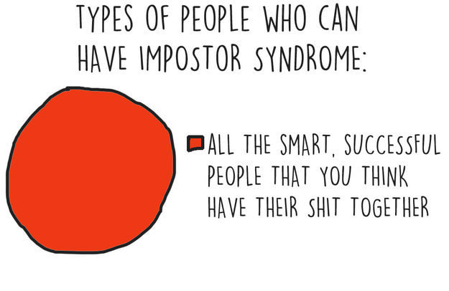
Dicas para você que é impostor
Veja o que acontece quando você se permite aceitar elogios.
Seja aberto sobre seus sentimentos porque existem altas chances de que as outras pessoas estejam sentindo o mesmo que você.

Slide 12


Dicas para você que é impostor
Encontre pequenas coisas nas quais você sente um mestre.
Just Do It.

Slide 13


Dicas para você que é impostor
Peça ajuda e conselhos, muitas vezes.
Finja até conseguir seu objetivo, porque, eventualmente, você vai parar de fingir.

Slide 14




Obrigado!
@rodolfofcolares
@carolfvb

